Slide 1



블록체인을 활용한 명품 인증 및 거래 시스템
Portfolio
Course: 블록체인 시스템 엔지니어 양성과정
Team: 3조
Member: 김윤정, 김인호, 윤주형, 이동근

Slide 2
Contents
프로젝트 선정 배경
명품 구매 및 거래 현황
문제점
프로젝트 목표
블록체인을 활용한 정품 인증
블록체인을 통한 인증서 거래 시스템
예상 결과물

Slide 3
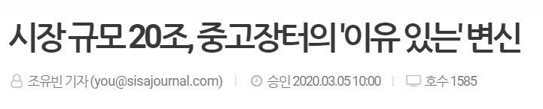
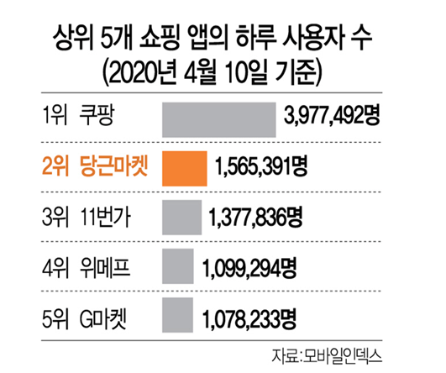
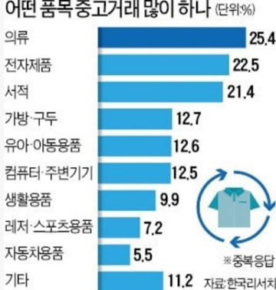
프로젝트
선정 배경
명품 구매
& 거래 현황
중고 거래 시장 규모

Slide 4
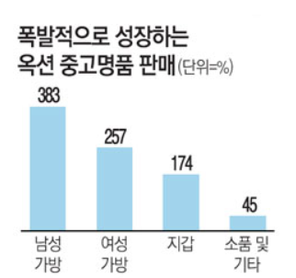
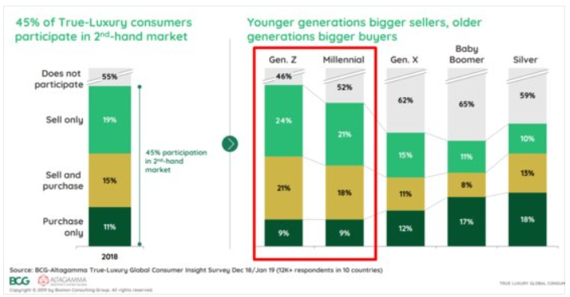
프로젝트
선정 배경
명품 구매
& 거래 현황
명품 거래 시장 규모
해마다 증가하는 중고명품 시장 규모를 볼 수 있다.

Slide 5
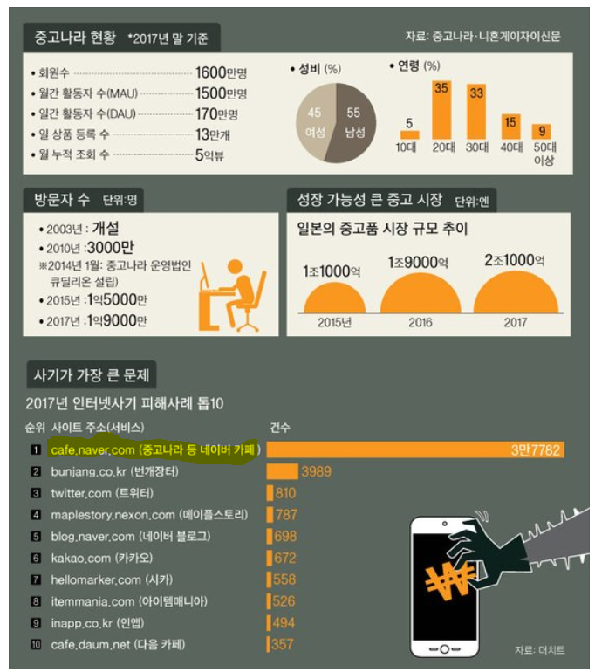
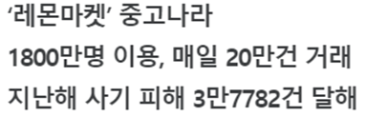
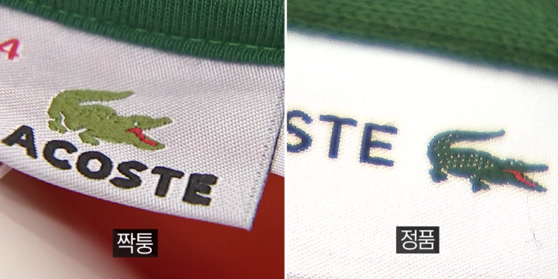
프로젝트
선정 배경
문제점
중고 사기 현황
Notes:
중고사기 현황
*주로 레몬 마켓의 구조
-정보의 비대칭성이 원인.
-정보의 부재로 구매자는 더 싸게, 판매자는 더 비싸게..
-커뮤니티, 신뢰거래, 편의성을 위해 블록체인 필요

Slide 6
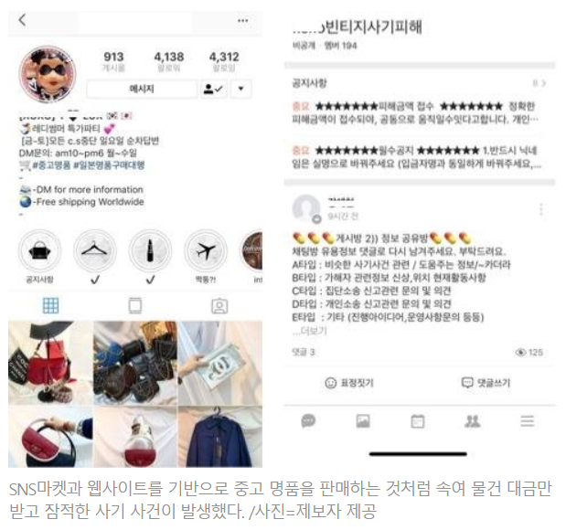
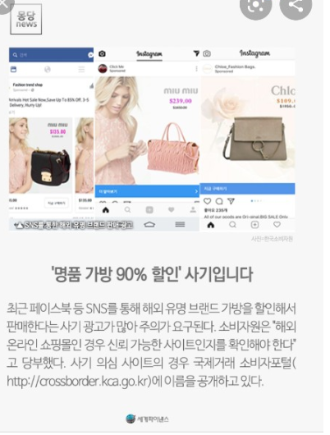
프로젝트
선정 배경
문제점
중고 명품 사기 사례
Notes:
최선의 방법은 오프라인 거래
중고로 산 경우 AS여부도 확인

Slide 7
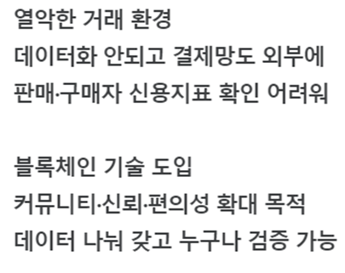
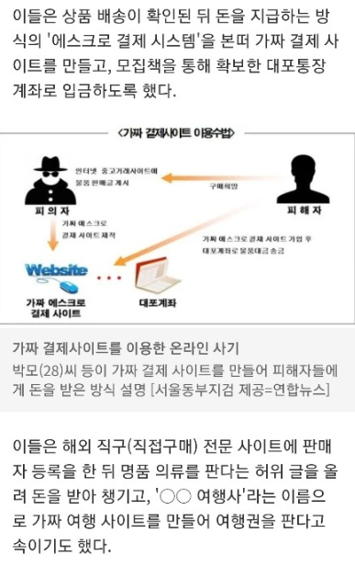
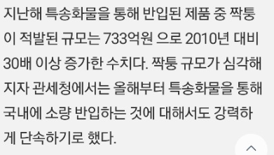
프로젝트
선정 배경
문제점
진위여부(인증 서비스)의 한계
Notes:
규제나 기득권 세력 등 외부적 요인
- 결제 시 금융사업자 인가 필요
신뢰성있는 결제등 시스템 절차 필요

Slide 8
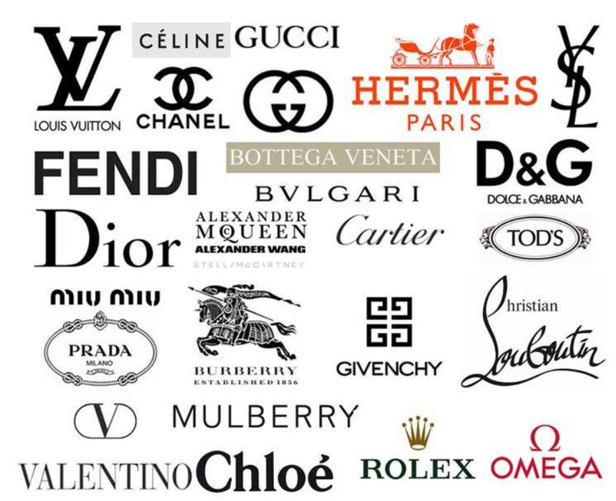

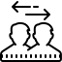
프로젝트
목표
누구를 위한 서비스?
Company
Customer
Market
편리한 제품의 인증서비스
확실한 인증확인 시스템
온라인 상에서 안전한 거래

Slide 9
프로젝트
목표
1. 블록체인을 활용한 정품 인증
제품 구매 시 디지털 데이터가 생성되고 식별부호 부여
소유권이 구매자로 넘어가면 토큰 생성
웹이나 어플을 통해 소유권을 추적하고 진품 여부 확인
편리하고 확실한 정품 인증
2. 블록체인을 통한 인증서 거래 시스템
제품을 다른 사람에게 판매하는 경우 토큰을 거래해 소유권 양도가능
디지털 자산은 암호 화폐 지갑에 저장 가능
제품의 진위여부를 확인하고 안전한 거래 가능

Slide 10
예상결과물
서비스 및 설계
서비스
서비스 구조
Brand Name & catalog
구매 시스템
Login
Information
Blockchain
인증 서비스
Certificate verification
Trading page
거래 시스템
블록체인을 통한 인증 서비스와 안전한 거래를 위한 인증서 이동 시스템

Slide 12
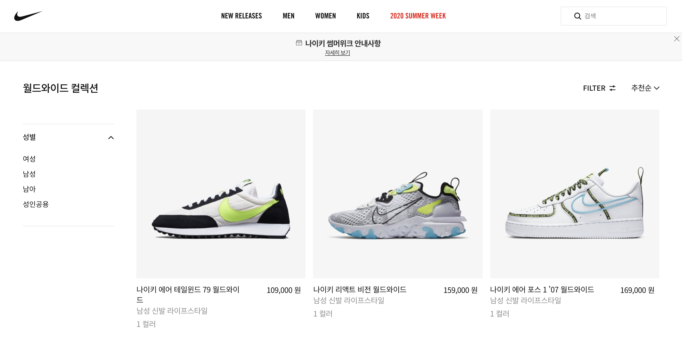
[명품회사]
1. 메인 페이지
(예시)
로고
카테고리
컬렉션이름
상품
분류
Ex) 성별
상품1
상품2
상품3
로고를 누르면 메인페이지로 이동
다른 카테고리를 누르면 다른 상품들이 보여짐
- 현재 있는 카테고리는 글씨의 크기 볼드 주기, 색상 주기
- 다른 카테고리에 마우스 커서를 올려놨을때 밑줄 주기
상품을 누르면 ‘상품 페이지’로 이동
*카테고리 분류할건지 단일로 할건지 회의통해 픽스하기

Slide 13
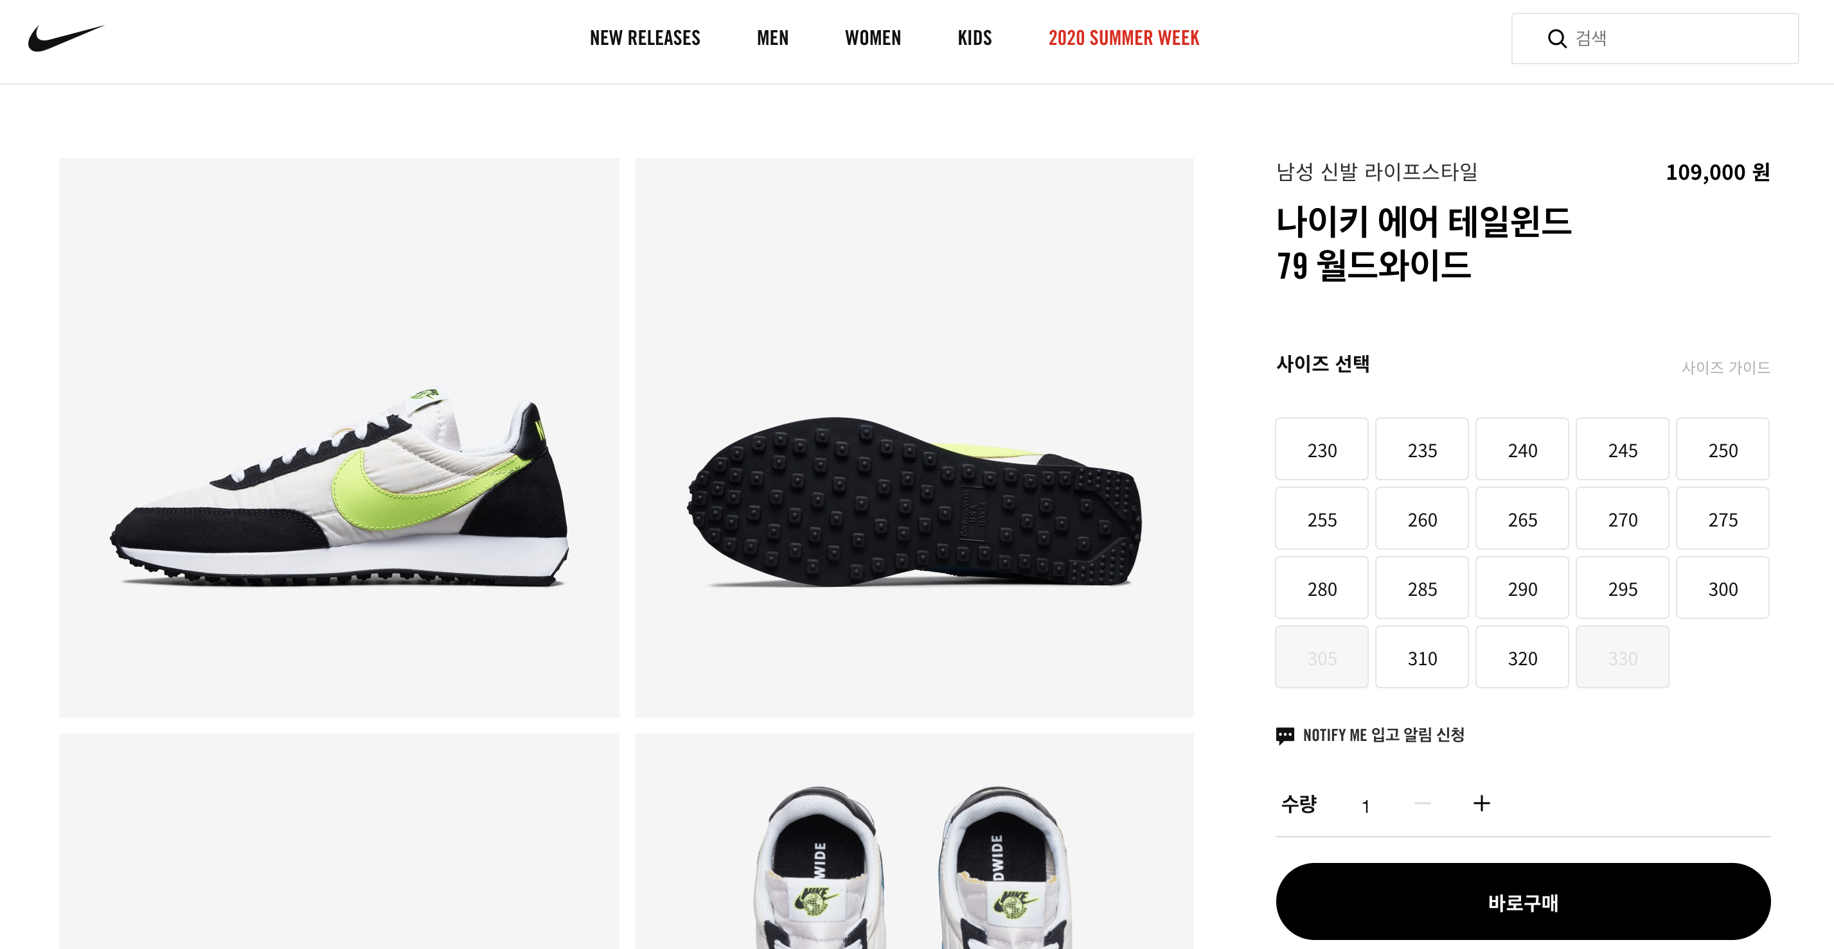
2. 상품 페이지
(예시)
로고
카테고리
상품1
상품정보
(이름, 가격 등)
수량
구매하기 버튼
로고를 누르면 메인페이지로 이동
다른 카테고리를 누르면 다른 상품들이 보여짐
- 현재 있는 카테고리는 글씨의 크기 볼드 주기, 색상 주기
- 다른 카테고리에 마우스 커서를 올려놨을때 밑줄 주기
수량을 + 하면 수량이 더해짐
’구매하기 버튼’에 커서를 올리면 색상 주기
‘구매하기 버튼＇을 누르면 로그인 페이지로 이동

Slide 14
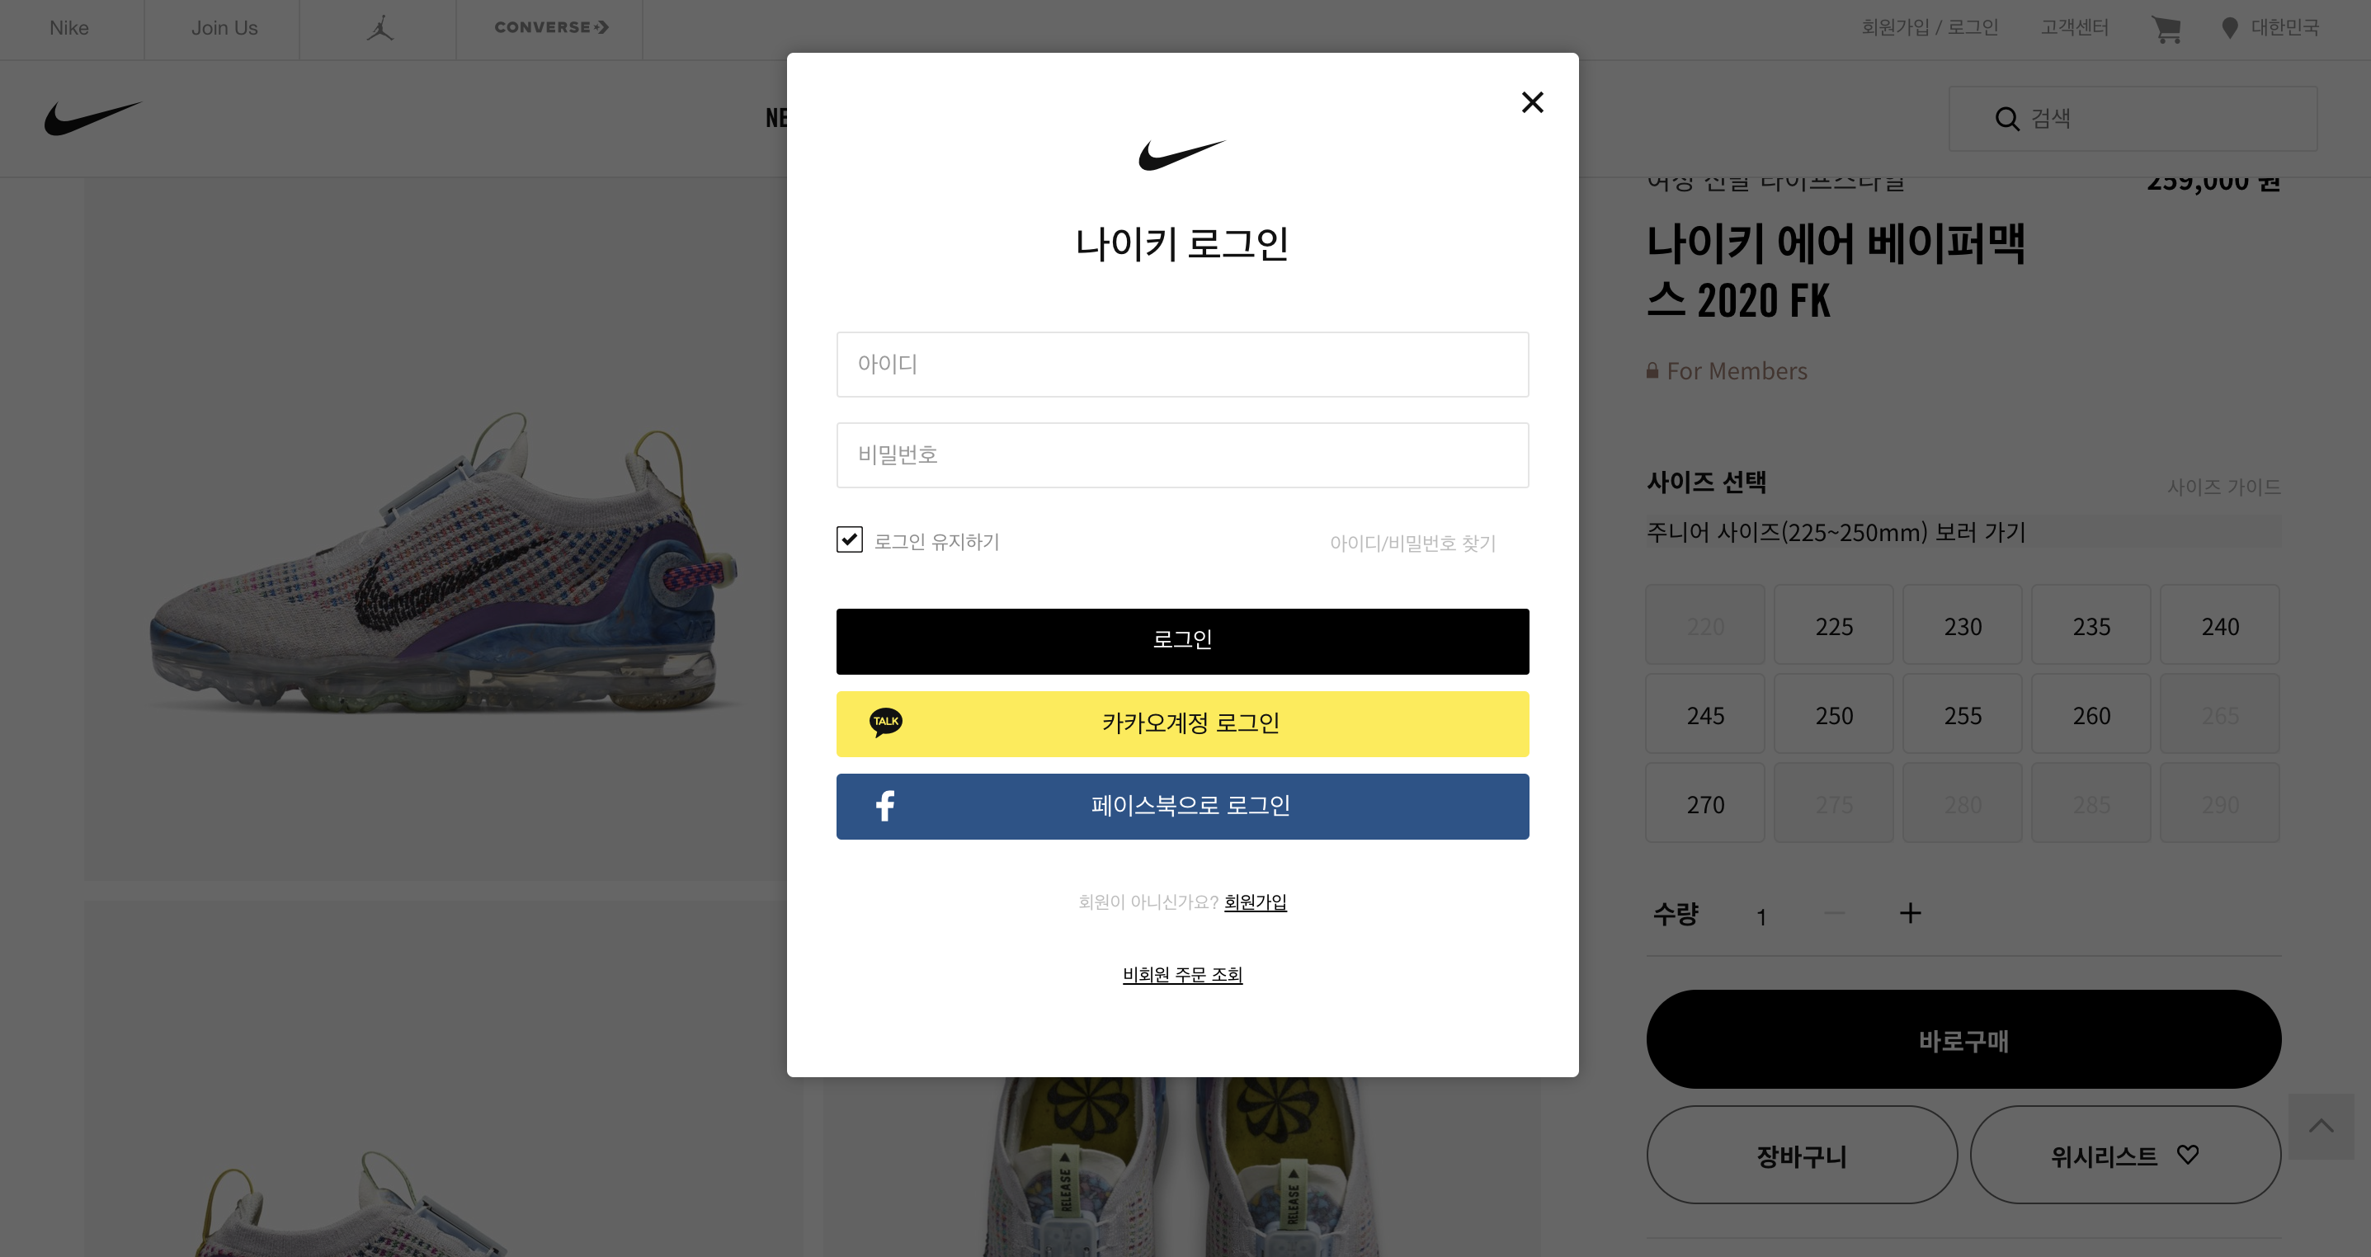
2. 로그인 페이지
(예시)
로고
X
로그인
아이디 입력
비번 입력
로그인 유지하기
로그인
X 버튼을 누르면 이전 페이지(상품 페이지)로 돌아감
아이디 입력 칸에 아이디 입력
비번 입력 칸에 비밀번호 입력
’로그인 유지하기’에 체크하면 세션 저장됨
＇로그인 ‘ 버튼을 누르면 로그인 정보를 확인하고
- 성공시 ‘결제 페이지’로 이동
- 실패시 로그인에 실패했다는 알람을 보내주고 로그인 페이지 유지

